Slide 1

每逢佳节倍思亲

Slide 2
九月九日忆山东兄弟
王 维
独在异乡为异客，
每逢佳节倍思亲。
遥知兄弟登高处，
遍插茱萸少一人。
第二段
第三段
第四段

Slide 3
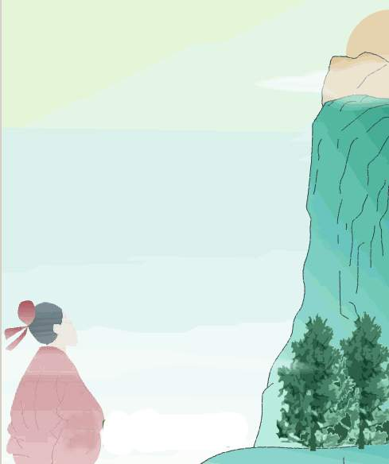
一年一度的重阳节又到了。一大早，大
街上便热闹起来。人们 ，
地去 。王维看着家家户户欢度节日
的情景，更加思念家乡的亲人。
扶老携幼
兴高采烈
· · · ·
· · · ·
登高游玩
· · · ·
第二段
第三段
第四段
继 续

Slide 4
王维想，以前在家乡时，每逢重阳节，总要和兄弟们头插茱萸，手挽着手去城外登高远眺。大家欢聚在一起，是多么让人高兴啊！如今我们却天各一方，不能相会……此时此刻，兄弟们一定也在登高聚会，西望长安，思念着我呢。
王维想，以前在家乡时，每逢重阳节，总要和兄弟们头插茱萸，手挽着手去城外登高远眺。
第二段
第三段
第四段
继 续

Slide 5
王维思绪万千，提起笔来写下了《九月九日忆山东兄弟》这首诗：
独在异乡为异客，
每逢佳节倍思亲。
遥知兄弟登高处，
遍插茱萸少一人。
第二段
第三段
第四段
继 续

Slide 6
唐代有个大诗人，名叫王维。15岁那年，他就离开家乡，来到京城长安，不觉已经 了。
一年一度的重阳节又到了。一大早，大街上便热闹起来。人们扶老携幼，兴高采烈地去登高游玩。王维看着家家户户欢度节日的情景，更加思念家乡的亲人。
两年

Slide 7
岁那年，他就 ，来
到京城长安，不觉 了。
15
离开家乡
· ·
· · · ·
已经两年
· · · ·
独在异乡为异客
独 异 异

Slide 8
一大早，大街上便 起来。人们 ， 地去登高游玩。
热闹
· ·
扶老携幼
兴高采烈
· · · ·
· · · ·
王维看着家家户户欢度节日的情景，
家乡的亲人。
更加思念
· · · ·
倍
每逢佳节倍思亲

Slide 9
独在异乡为异客，
每逢佳节倍思亲。

Slide 10
以前在家乡时，每逢重阳节，总要和兄弟们头插茱萸，手挽着手去城外登高远眺。大家欢聚在一起，是多么让人高兴啊！如今我们却天各一方，不能相会 此时此刻，兄弟们一定也在登高聚会，西望长安，思念着我呢。
……

Slide 11
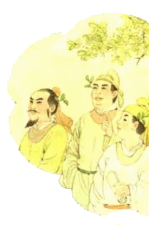

Slide 12
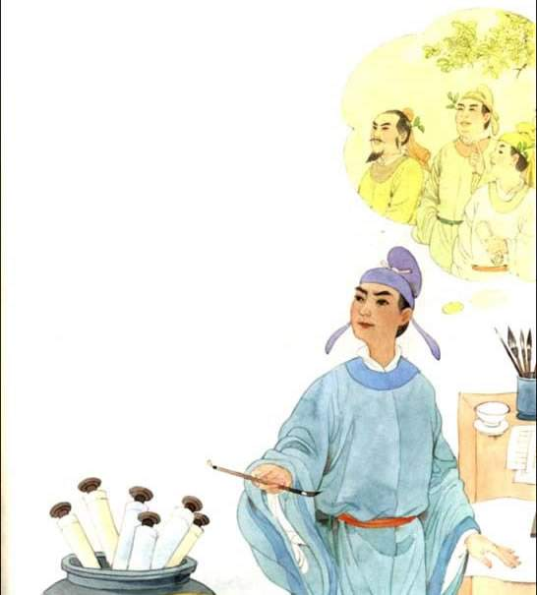
遥知兄弟登高处，
遍插茱萸 。
少一人

Slide 13
王维想，以前在家乡时，每逢重阳节，总要和兄弟们头插茱萸，手挽着手去城外登高远眺。大家欢聚在一起，是多么让人高兴啊！如今我们却天各一方，不能相会…… 此时此刻，兄弟们一定也在登高聚会，西望长安，思念着我呢。

Slide 14
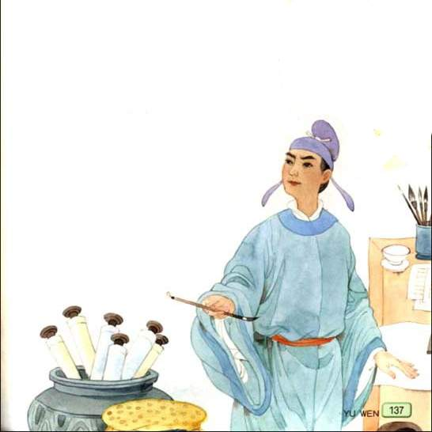
九月九日忆山东兄弟
独在异乡为异客，
每逢佳节倍思亲。
遥知兄弟登高处，
遍插茱萸少一人。

Slide 15
静夜思
李白
床前明月光,
疑是地上霜。举头望明月,
低头思故乡。
泊船瓜洲
王安石
京口瓜洲一水间，
钟山只隔数重山。
春风又绿江南岸，
明月何时照我还？
人日思归
薛道衡
入春才七日，
离家已二年。
人归落雁后，
思发在花前。

Slide 16
作业：
必做：
1、背诵《九月九日忆山东兄弟》。
2、选择一首思乡的古诗呤诵。
３、摘抄几首王维的古诗，读一读。
选做：
你有过思念亲人的感受吗？写一两句话来表达你对亲人的思念。

Slide 17
